Slide 1


Маркировка воды
Кирилл Волков
Руководитель Товарной Группы
«Упакованная вода»
Notes:
Добрый день Дамы и Господа!
Я продолжаю серию своих вебинаров посвященных внедрению цифровой маркировки в упакованной воде.

Slide 2
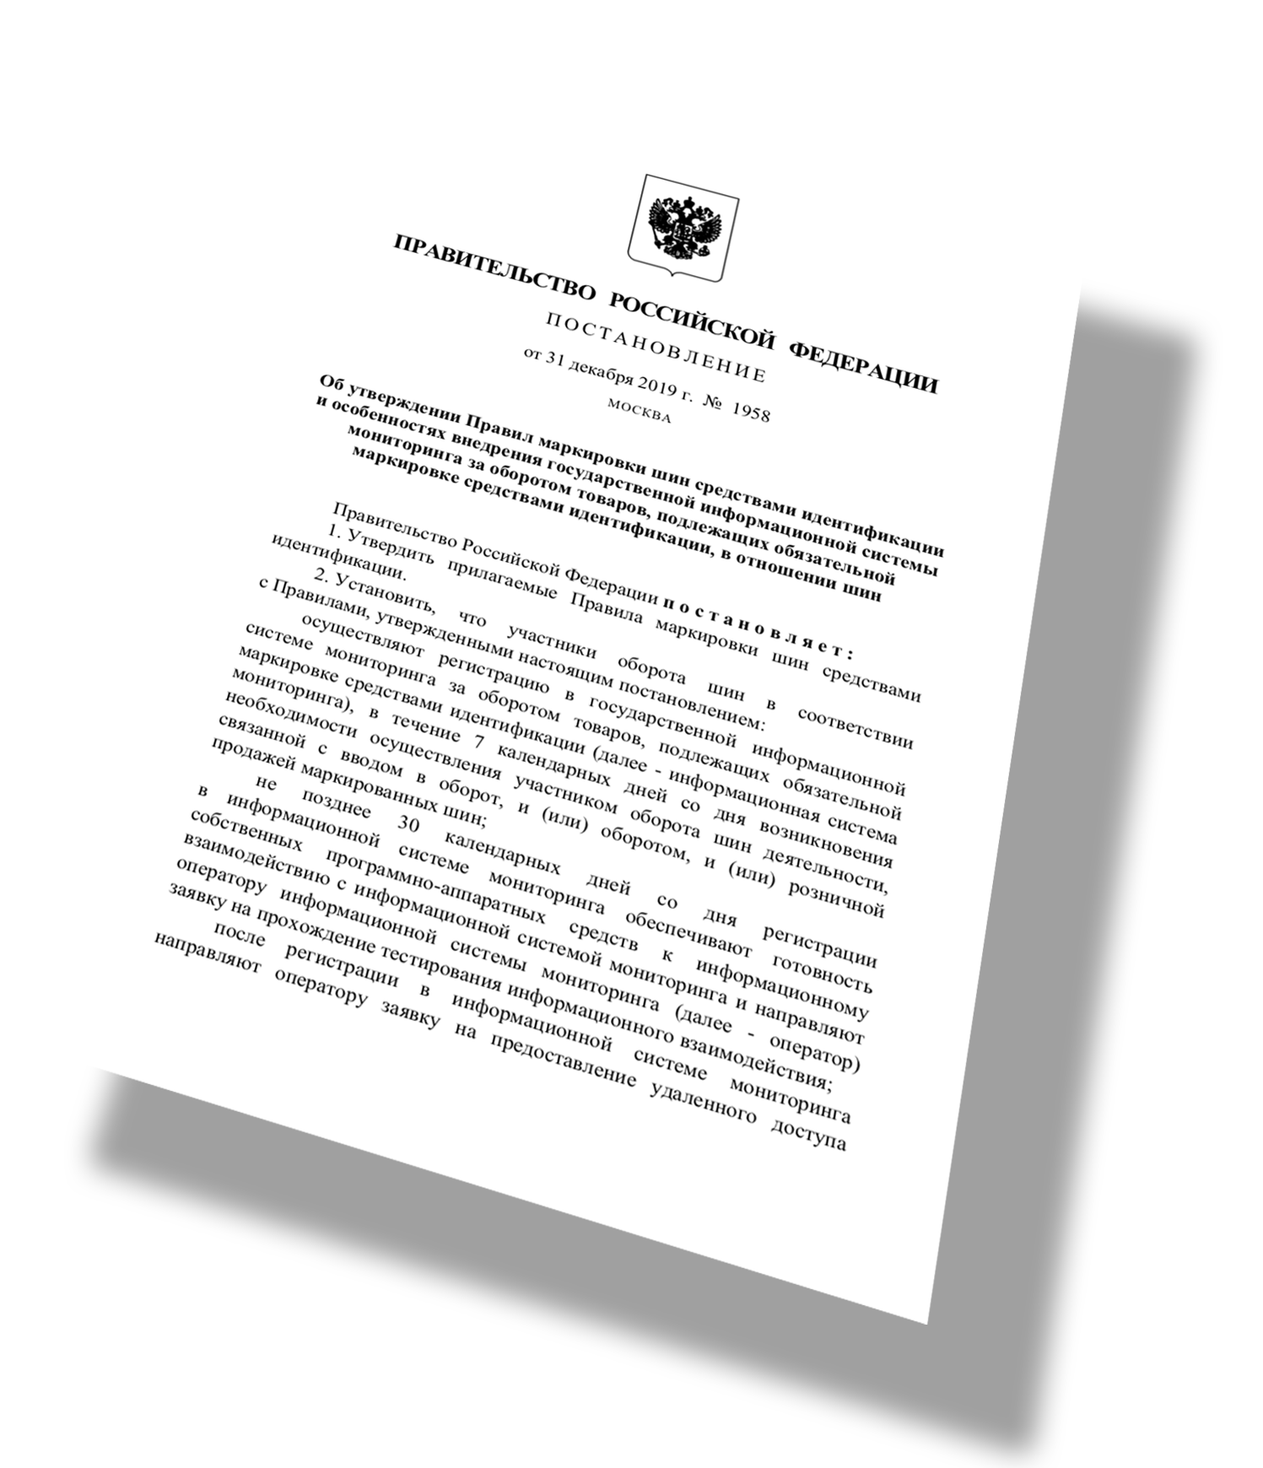
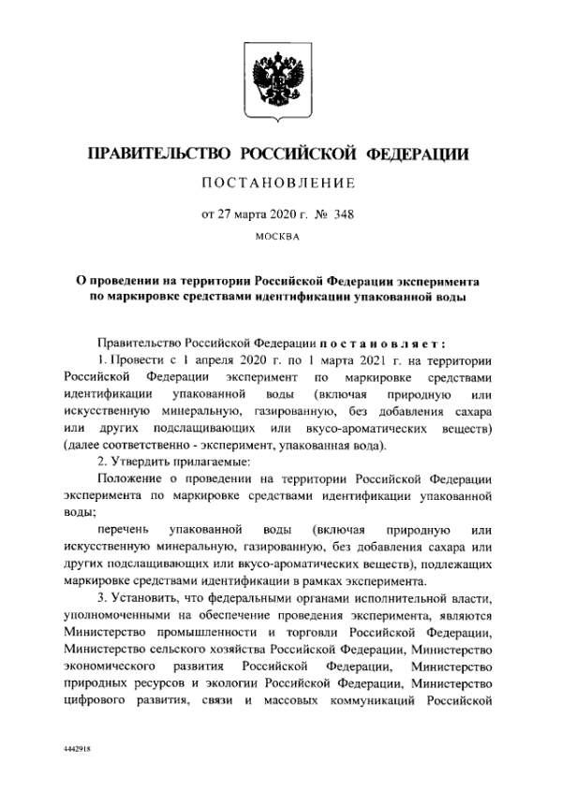
Нормативная база системы маркировки
Вступили в силу
Соглашение ЕАЭС
«О маркировке товаров средствами идентификации в Евразийском экономическом союзе»
Федеральный Закон № 381-ФЗ
«Об основах государственного регулирования торговой деятельности в Российской Федерации»
Постановление Правительства РФ № 515
«О системе маркировки товаров средствами идентификации и прослеживаемости движения товаров»
Постановление Правительства РФ № 348 «Утверждение размера платы за оказание услуг
по предоставлению кодов маркировки»
Методические рекомендации
по проведению эксперимента по маркировке средствами идентификации упакованной воды»

Slide 3




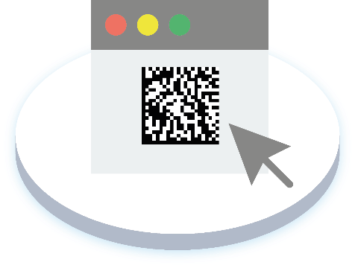

Что потребуется для маркировки воды
УКЭП
ПАК НАНЕСЕНИЯ И СЧИТЫВАНИЯ
ПАК ИНТЕГРАЦИИ
2D СКАНЕР
ШТРИХКОДА
ОНЛАЙН КАССА, ДОГОВОР С ОФД НА ПЕРЕДАЧУ ДАННЫХ
ПОДКЛЮЧЕНИЕ ЭДО ИЛИ
ЭДО-ЛАЙТ

Slide 4


Исключения из требований к маркировке
Помещение упакованной воды под таможенные процедуры таможенного склада, таможенного транзита, экспорта
Образцы упакованной воды для проведения испытаний при их хранении и транспортировке
Реализация упакованной воды в магазинах беспошлинной торговли
Хранение упакованной воды производителем
Упакованная вода, обращенная в доход государства – изъятая, конфискованная и пр.
Упакованная вода, ввозимая физическими лицами для собственного потребления
Упакованная вода, предназначенная для официального использования дипломатическими представительствами

Slide 5

Печать и нанесение кодов маркировки на продукцию
Выбор способа нанесения (прямое нанесение на линии производителя или типографское нанесение)
1
2
Монтаж, настройка, пусконаладка оборудования и программных средств
3
Печать кодов маркировки и нанесение их на готовую продукцию
4
Верификация нанесенных кодов маркировки
5
Печать кодов агрегации и агрегирование готовой продукции
!
В ходе эксперимента производитель совместно с ЦРПТ определяет системного интегратора, с которым в дальнейшем проводятся все шаги по маркировке на производстве

Slide 6
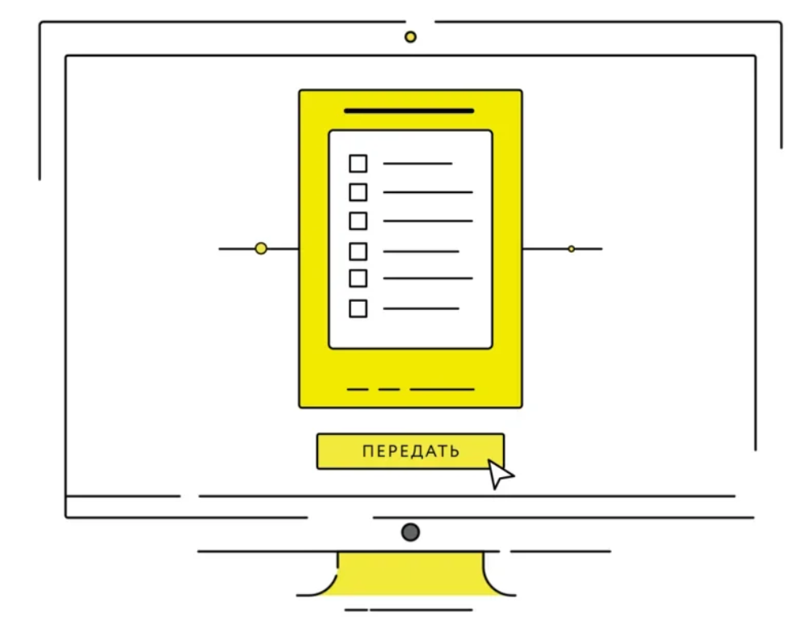
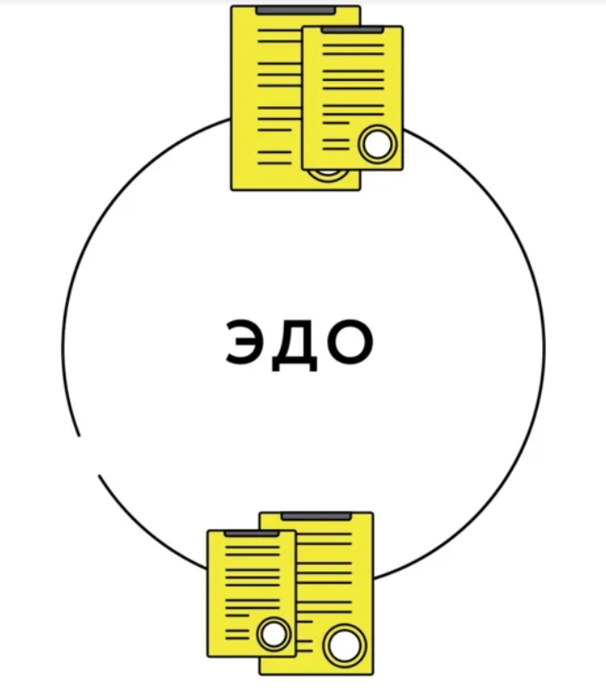
Об информационном обмене
Внедрение маркировки требует обязательного использования электронного документооборота на всех звеньях товаропроводящей цепи
Обмен информацией об отгрузках и приемках между участникам оборота производится с использованием форматов УПД, УПД(и), УКД
В систему можно передавать информацию по движению индивидуальных, групповых или транспортных упаковок
Система может отказать в приеме сведений в случае если данные не полны или не достоверны; если документы не подписаны; если юр. лицо прекратило свою деятельность

Slide 7
Регистрация участников оборота В ГИС МТ.
ТГ «Вода» (динамика с 23 сентября по 02 октября 2020 г.)
Общее количество участников оборота
Регистрация участников оборота
в разрезе субъектов РФ
Регистрация участников оборота товаров
в разрезе Федеральных округов
625
+96
г. Москва | 67 (+9)
Краснодарский край | 33 (+4)
Свердловская область | 26 (+1)
г. Санкт-Петербург | 23 (+1)
Костромская область | 19 (+0)
Московская область | 18 (+0)
Приморский край | 18 (+2)
191
Центральный ФО
+ 47
107
Приволжский ФО
+ 19
21
+6
      Импортеры
82
Южный ФО
+ 12
64
Дальневосточный ФО
+ 4
Архангельская область | 1 (+0)
Еврейская автономная область | 1 (+0)
Кабардино-Балкарская Республика | 1 (+1)
Курганская область | 1 (+0)
Мурманская область | 1 (+1)
Республика Адыгея | 1 (+0)
Республика Калмыкия | 1 (+0)
Республика Северная Осетия — Алания | 1 (+0)
Республика Тыва | 1 (+0)
Удмуртская Республика | 1 (+0)
Архангельская область | 1 (+0)
39
+5
55
Сибирский ФО
+ 3
      Производители
54
Северо-Западный ФО
+ 5
51
Уральский ФО
+ 5
565
+85
      Организации оптовой
      и розничной торговли
21
Северо-Кавказский ФО
+ 1

Slide 8
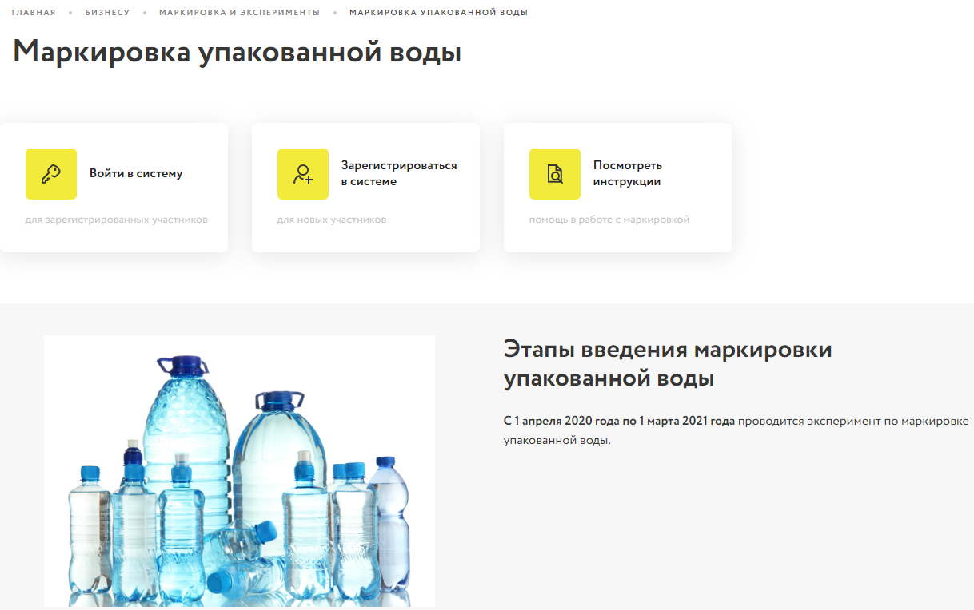
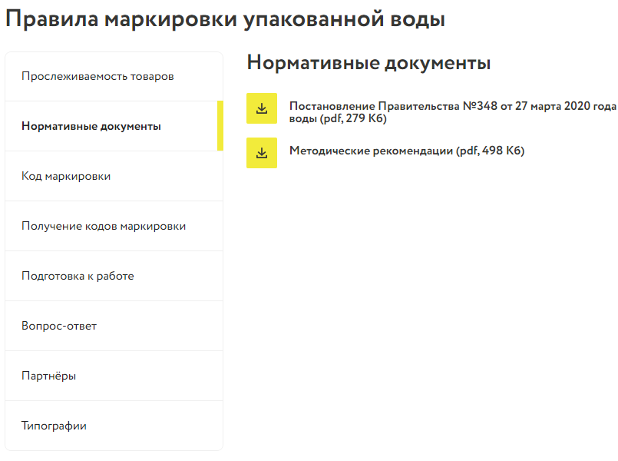

Информационная поддержка системы маркировки www.ЧестныйЗнак.РФ

Slide 9

Мы на связи всегда: прямая связь с экспертами,
ответы на вопросы онлайн
Вы можете написать нам
по почте support@crpt.ru
Все новости маркировки в канале телеграмм
https://t.me/crptbreaking
Или позвоните по телефону
8 800 222 15 23
Видео-инструкции и опыт участников
в канале YouTube ЧестныйЗНАК
Вы можете узнать самые горячие новости
и задать вопросы в наших социальных сетях
https://www.facebook.com/crpt.ru/
Регулярные обучающие вебинары на сайте
ЧестныйЗНАК.рф
Раздел мероприятия > расписания вебинаров
Записи мероприятий в разделе мероприятия > видеоархив
https://vk.com/crptec

Slide 10

Регистрируйтесь
в эксперименте!
Кирилл Волков
Руководитель товарной группы
water@crpt.ru
www.честный-знак.рф
Notes:
Пишите в свободной форме на бланке своей организации инициативное письмо. Наша команда сделает все возможное, что бы процесс был прозрачным и понятным для вас. Спасибо за ваше внимание.

